Slide 1
Bærekraftig energiproduksjon
Kunnskap for ei betre verd
Gjesteforelesning i emnet TFY4107 – Fysikk
Jørn Vatn - NTNU

Slide 2
Innhold
Oppvarming
Oljeeventyret på hell
Hydrogen
Havvind
Sikkerhet, pålitelighet og vedlikehold
Trenger vi fysikkfaget?

Slide 3
Hvem
Er, eller har vært med i en miljøorganisasjon?
Natur og ungdom?
Bellona?
Naturvernforbundet?
Greenpeace?
WWF?
Stopp oljeletinga

Slide 4
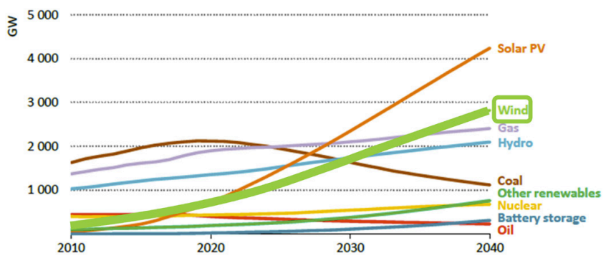
Hvor lenge varer oljeeventyret?
Globalt installert kapasitet for forskjellige energiteknologier i henhold til IEA sitt scenario for bærekraftig utvikling

Slide 5
Hvem «stenger ned»?
Norske politikere?
Markedet, ingen vil kjøpe ut fra kjøperlandenes egne bærekraftsmål?
Avgifter, dvs avgifter på sluttproduktet, som gjør at ingen vil kjøpe norsk olje og gass?
  I dag er prisen på et fat olje om lag 95$
  Med et realistisk avgiftsnivå ser man for seg at salgsprisen fra norsk sokkel vil ligge på om lag 40-50$
  Dårlig økonomi i dette

Slide 6
Hvorfor vil Sverige og Danmark fase ut olje og gass?*
I dag brennes i hovedsak olje og gass
Dette gir store utslipp av CO₂ til atmosfæren
Teknologien for fangs og lagring av CO₂ er fortsatt lite økonomisk gunstig sett i lys av at det er nesten «gratis» å slippe CO₂ ut «i det fri»
Merk også at i dag benyttes ca 25% av oljen til andre formål en energiproduksjon, f eks som innsatsfaktorer i petrokjemisk industri
*Dette ble sagt FØR krigen i Ukraina

Slide 7
Er karbonfangst og lagring tingen?
Månelandingen på Mongstad
Ikke rett fram, hvor og når skal vi fange CO₂?
Noen snakker om hydrogen, hvorfor?

Slide 8
Hydrogen
Grønt hydrogen er fremstilt ved elektrolyse av vann med fornybar energi som sol-, vind- eller vannkraft
Grått hydrogen produseres ved gassreformering av olje, naturgass eller kull
  Sluttproduktene blir hydrogen og CO₂
  CO₂ slippes ut til atmosfæren
Blått hydrogen er også produkt av gassreformering, men her fanges CO₂ som deretter kan transporteres og lagres

Slide 9
Forskning på hydrogen
hydrogeni.no – Norwegian R&I centre for hydrogen and ammonia
sh2ift-2.com – SH2IFT-2 Project

Slide 10
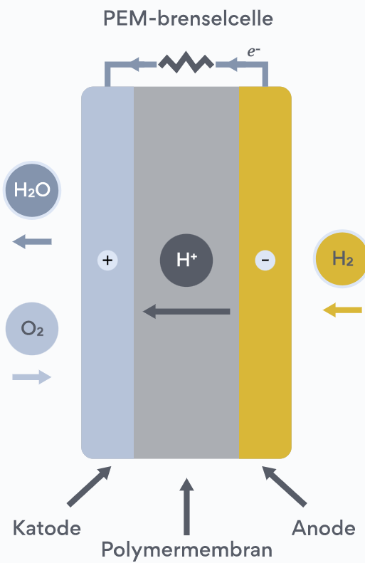
Strøm fra hydrogen
I brenselcellen splittes H₂ til proton (H⁺) + elektron (e⁻)
Protonet passerer gjennom membranen til katoden
Elektronet går inn i den elektriske kretsen og lager strøm
Ved katoden: H⁺ + e⁻ + O₂ = H₂O

Slide 11
Hvordan lage hydrogen?
Ved elektrolyse, krever strøm → Grønn hydrogen
Gassreformering: Hydrogen fra metan → Blått hydrogen

Slide 12
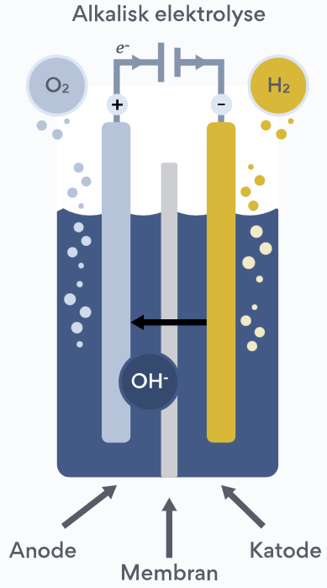
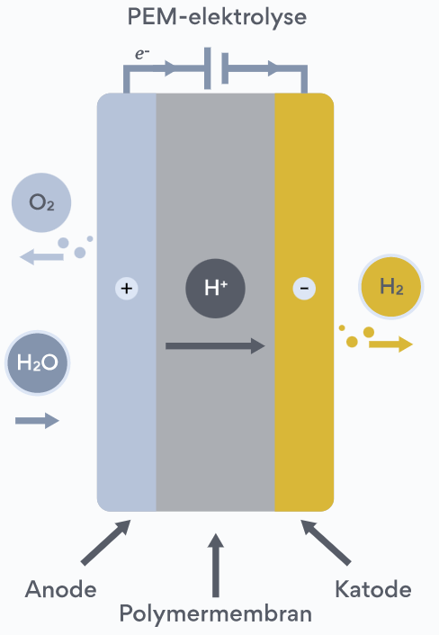
Grønt hydrogen
Allerede i 1927 begynte Norsk Hydro med alkalisk elektrolyse
PEM-elektrolyse vurderes i dag som mer effektivt

Slide 13
Gassreformering: Hydrogen fra metan

Slide 14
SUBZERO målsetning
SUBPRO er et stort forsknings-program som avsluttes 2023
SUBZERO er en mulig videreføring

Slide 15
Fordeler med hydrogen
Utslippsfritt i bruk
Brenselceller er mer effektive enn forbrenningsmotorer
  Den faktiske virkningsgraden i en brenselcelle er rundt regnet 54%, mens en forbrenningsmotor har maksimal virkningsgrad på 35%
Det beste valget til lange distanser
  Her er en tommelfingerregel: Kjøretøy flest på batteri, kilometer flest på hydrogen
Høy energitetthet
  Hydrogen har den høyeste energitettheten per vektenhet av alle brensler
Billig å lagre sammenlignet med batteri
Kan fungere som «batteri» dersom sokkelen skal elektrifisere med havvind

Slide 16
Ulemper med hydrogen
Produksjonen skaper utslipp i dag
Dårligere virkningsgrad enn med batteri-elektrisk
  Men batteri krever bruk av mineraler som vi har begrensninger på
Grønt hydrogen krever mye strøm
Dyrt å satse = komplisert utrulling (høne-og-egg-problematikk)
Sikkerhet kan være en utfordring, jmfr Uno-X Sandvika (Tu.no)

Slide 17
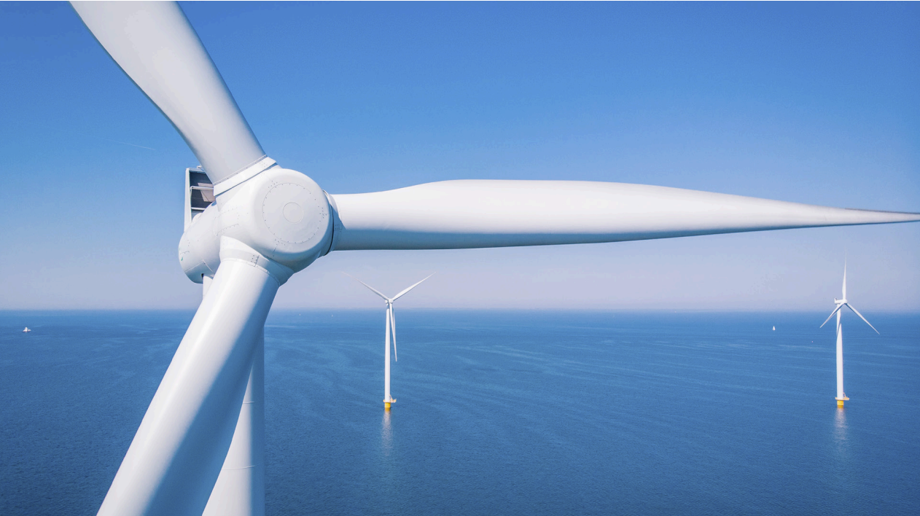
Havvind

Slide 18
Utsikter for vindenergi
Globalt installert kapasitet for forskjellige energiteknologier i henhold til IEA sitt scenario for bærekraftig utvikling

Slide 19
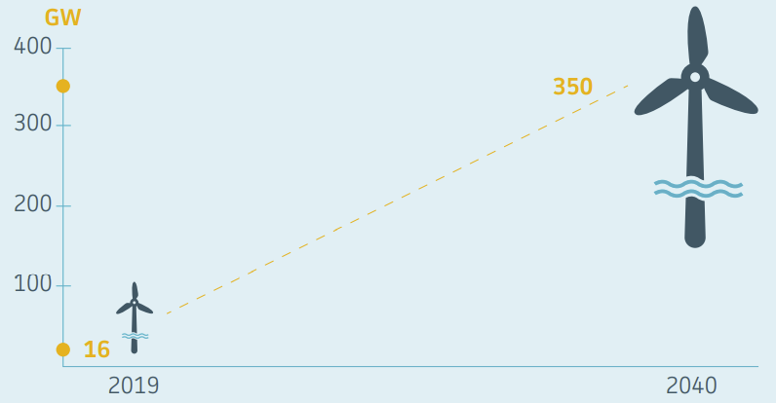
Havvind: IEA Sustainable Development Scenario
1 vindmølle opp til 10 MW, dvs 35 000 møller

Slide 20
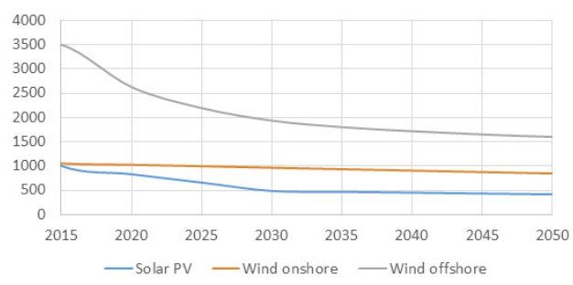
Forventet investeringskostnader €/kW
10 år ≈ 100000 timer, 20000/100000 = 20 øre per kilowatt-time
Blir fort mer per kilowatt-time om det ikke blåser hele tiden
1 GW installert gir om lag 5 TW-timer per år
+ Drift og vedlikeholdskostnader

Slide 21
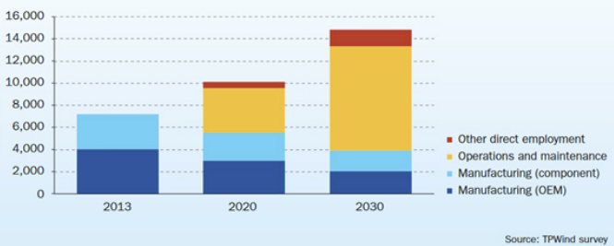
Europeisk kompetansegap - Årsverk

Slide 22
Havvind og hydrogen
Vind er en variable energikilde
  Vi har sett negative strømpriser når det blåser mer enn strømkundene kan ta unna
Produksjon av grønn hydrogen er da attraktivt
  Strøm → Hydrogen → Strøm er mindre effektivt enn Strøm → Batteri → Strøm
  Men hydrogen krever mindre mineralressurser enn batteri
Potensiale for havvind
  Elektrifisering av sokkelen, krever grønn hydrogen for stabil forsyning
  Hydrogen «ladestasjoner» for skipsfart, evt kombinert med blått hydrogen fra Nordsjøgass

Slide 23
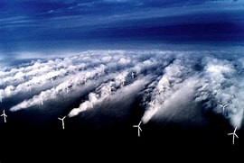
Trenger vi TFY4107 – Fysikk?
De færreste av dere som går på INDØK eller EMIL vil jobbe med de fysiske lovene relevant for bærekraftig energiproduksjon
Men det er mange fysiske lover som vi kommer innom
  Bølger – Belastningssykler – Utmatting
  Fluidmekanikk, utforming av turbinblader
  «Wake-effekts»
  Fysiske lover for brenselsmotorer
  Trykk og temperatur – Lagring og transport av hydrogen
  Osv

Slide 24
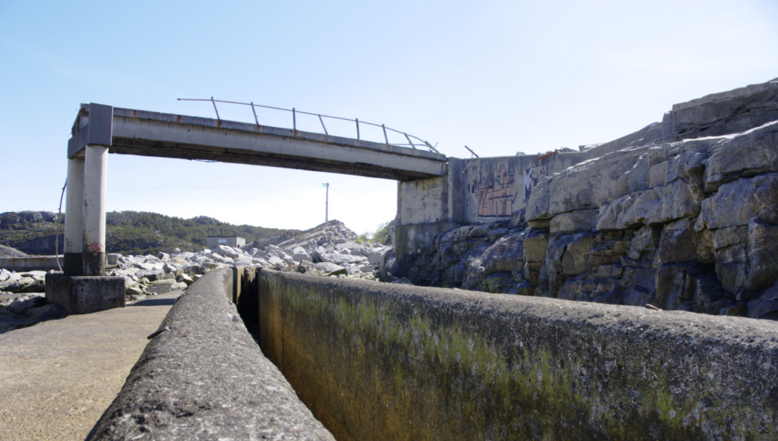
Bølgekraftverk – Øygarden 1985

Slide 25
Bølgekraftverk – Øygarden 1985
Norwaves anlegg benyttet kilerenneprinsippet
Her tvinges bølgene inn i et reservoar ved hjelp av en renne som blir gradvis smalere
Reservoaret ligger litt over havoverflaten, og dette gir en fallhøyde som kan utnyttes til å produsere elektrisitet
Kjell Budal og Johannes Falnes (NTNU) var norske pionérer

Slide 26
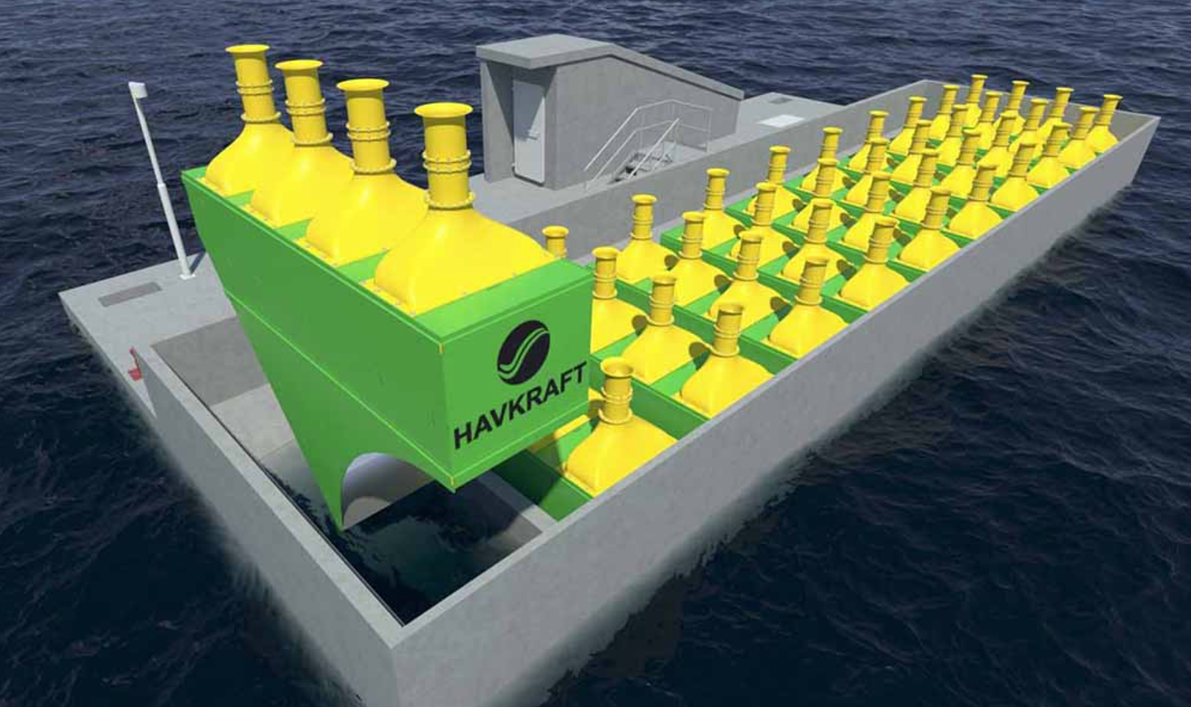
nrk.no, 8. aug:
Straumprisane gjev nytt liv til ideen om bølgjekraft: – Kan vere ein joker i energikrisa
Kraftmangel og høge straumprisar gjer at ein gamal visjon vert trekt opp av skuffen: Bølgjekraft.
RAUDEBERG: Måløy-selskapet Havkraft har satsa på å utvikle straum frå bølgjene i havet i fleire år.

Slide 27
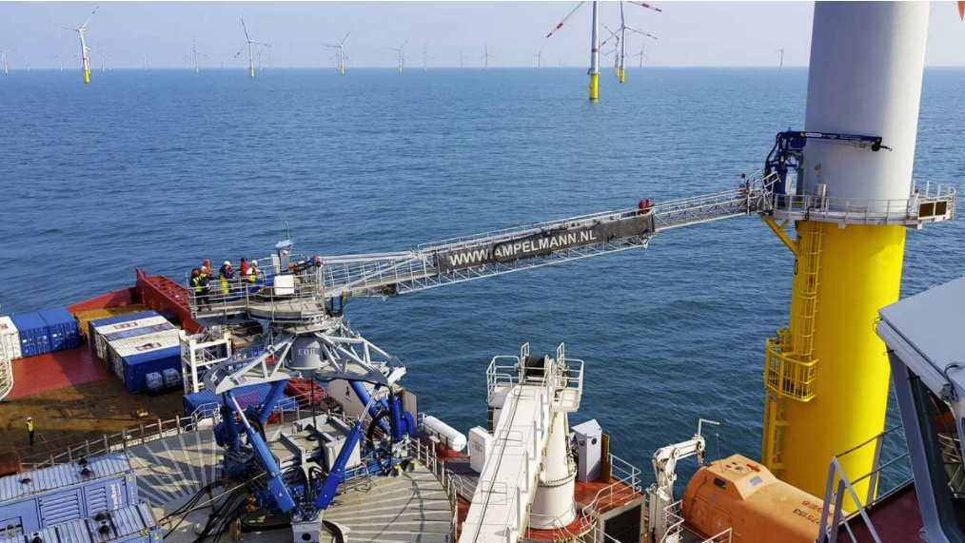
Sikkerhet og fysikk – og kybernetikk

Slide 28
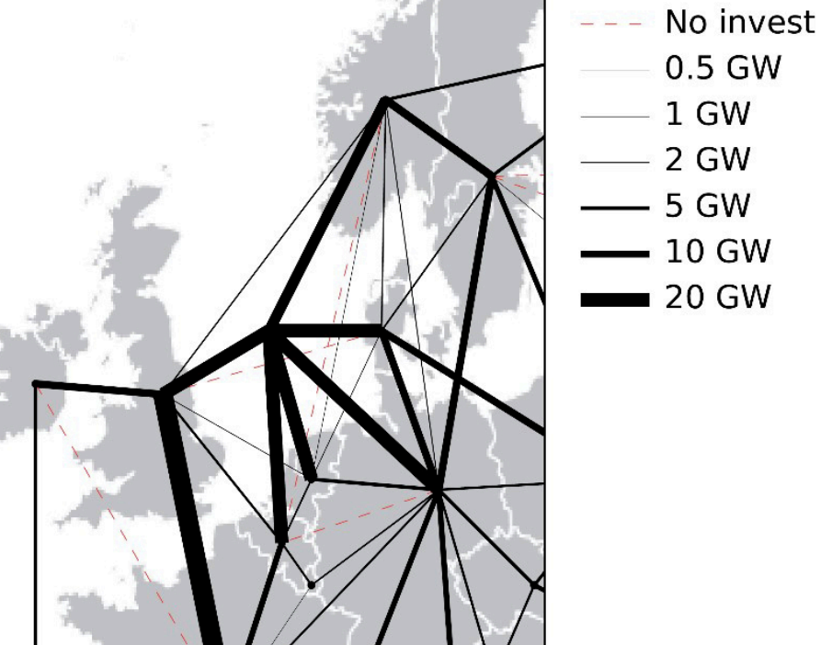

Pålitelighet og fysikk
Behov for overføringskapasitet:
Ohms lov kombinert
med sannsynlighets-
regning for å
beregne drifts-
sikkerhet
$I=\frac{V}{R}$
$P=I×V$

Slide 29
Vedlikehold og fysikk
Vedlikehold = kombinasjon av alle tekniske og administrative aktiviteter som har til hensikt å opprettholde eller gjenvinne en tilstand som gjør en enhet i stand til å utføre en krevd funksjon
Forebyggende vedlikehold = Vedlikehold som utføres for å vurdere og/eller minske degraderingen og redusere sannsynligheten for svikt i en enhet
For å forstå degradering, trenger vi ofte fysisk forståelse

Slide 30
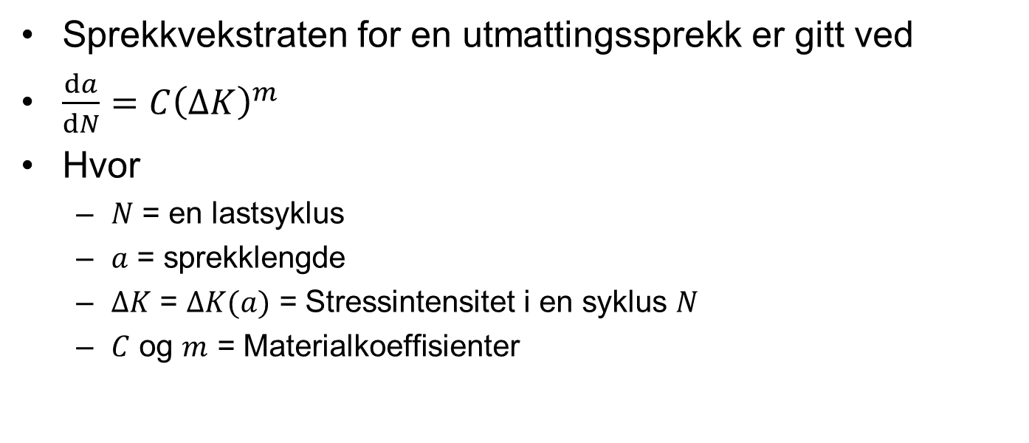
Paris’ regel
Sprekkvekstraten for en utmattingssprekk er gitt ved
$\frac{da}{dN}=C{\left(ΔK\right)}^{m}$
Hvor
  $N$ = en lastsyklus
  $a$ = sprekklengde
  $ΔK$ = $ΔK(a)$ = Stressintensitet i en syklus $N$
  $C$ og $m$ = Materialkoeffisienter

Slide 31
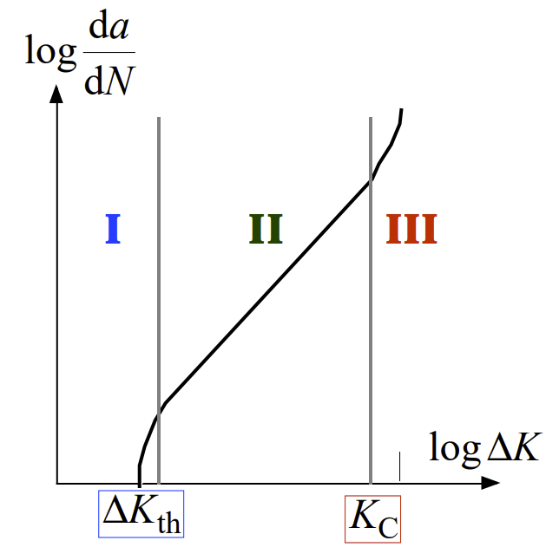
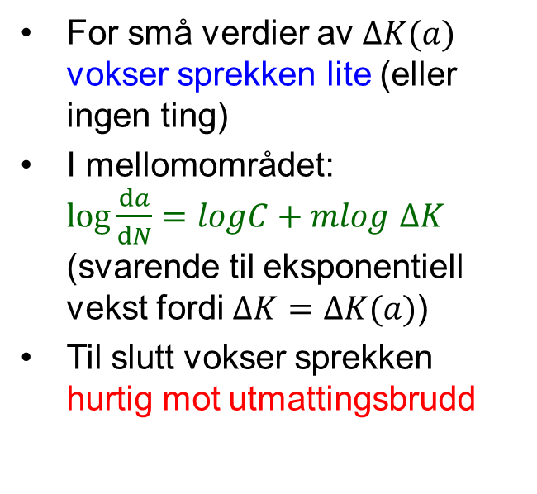
Pars’ regel, forts.
For små verdier av $ΔK(a)$ vokser sprekken lite (eller ingen ting)
I mellomområdet:
$log\frac{da}{dN}=logC+mlog$ $ΔK$ (svarende til eksponentiell vekst fordi $ΔK=ΔK(a)$)
Til slutt vokser sprekken hurtig mot utmattingsbrudd

Slide 32
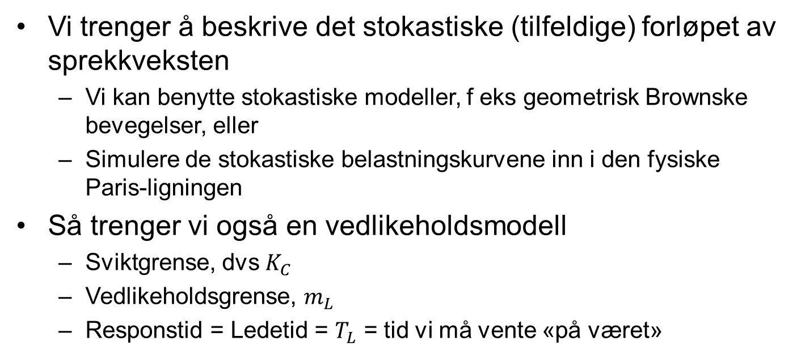
Vedlikeholdsmodeller
Vi trenger å beskrive det stokastiske (tilfeldige) forløpet av sprekkveksten
  Vi kan benytte stokastiske modeller, f eks geometrisk Brownske bevegelser, eller
  Simulere de stokastiske belastningskurvene inn i den fysiske Paris-ligningen
Så trenger vi også en vedlikeholdsmodell
  Sviktgrense, dvs $K_{C}$
  Vedlikeholdsgrense, $m_{L}$
  Responstid = Ledetid = $T_{L}$ = tid vi må vente «på været»

Slide 34
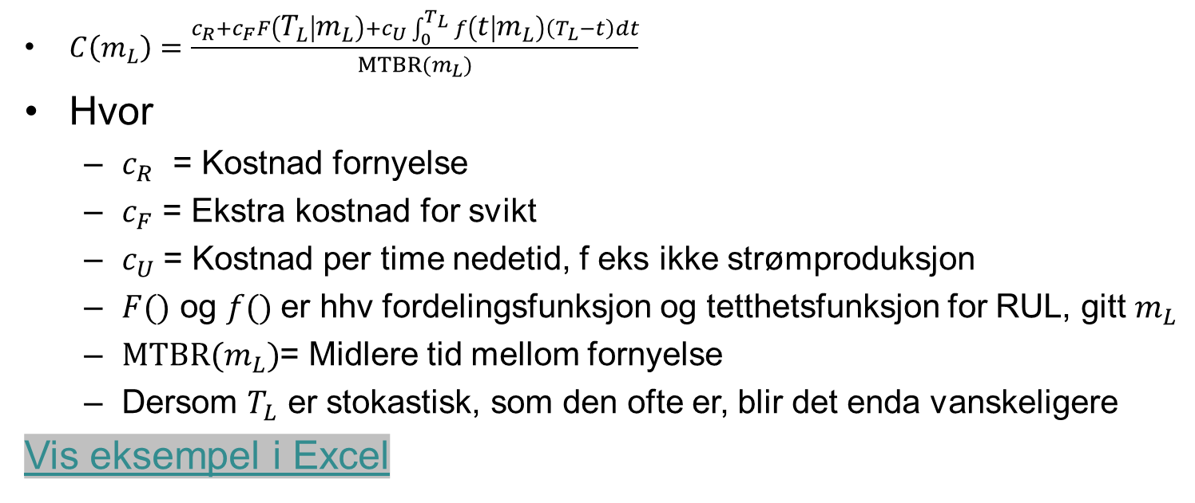
Kostnadsligning – Optimal vedl. grense
$C\left(m_{L}\right)=\frac{c_{R}+c_{F}F\left(T_{L} | m_{L}\right)+c_{U}\int_{0}^{T_{L}}{f\left(t | m_{L}\right)\left(T_{L}−t\right)dt}}{MTBR(m_{L})}$
Hvor
  $c_{R}$ = Kostnad fornyelse
  $c_{F}$ = Ekstra kostnad for svikt
  $c_{U}$= Kostnad per time nedetid, f eks ikke strømproduksjon
  $F()$ og $f()$er hhv fordelingsfunksjon og tetthetsfunksjon for RUL, gitt $m_{L}$
  $MTBR(m_{L})$= Midlere tid mellom fornyelse
  Dersom $T_{L}$ er stokastisk, som den ofte er, blir det enda vanskeligere
Vis eksempel i Excel

